Slide 1
Нормативно-правовая база преподавания учебного предмета «Основы религиозных культур и светской этики» в 2015-2016 учебном году
Харитонова Л.А.
старший преподаватель
кафедры гуманитарных дисциплин
ГОАУ ЯО «Институт развития образования»

Slide 2
Нормативно-правовая база преподавания учебного предмета «Основы религиозных культур и светской этики»
- Конституция РФ (http://www.zakonrf.info/konstitucia/);
- Закон «Об образовании в РФ» (http://www.zakonrf.info/zakon-ob-obrazovanii-v-rf/);
- ФГОС НОО (standart.edu.ru);
- Письмо Минобрнауки РФ от 9.02.2012 г. №МД-102-03 "О введении курса ОРКСЭ с 1 сентября 2012 года";
- Приказ Минобрнауки РФ от 31.01.2012 года № 69 «О внесении изменений в федеральный компонент государственных образовательных стандартов начального общего, основного общего и среднего (полного) общего образования, утвержденный Приказом Министерства образования РФ от 5 марта 2004 года № 1089» (http://www.edu.ru/db-mon/mo/Data/d_12/m69.html);
- Приказ Минобрнауки России от 1 февраля 2012 года № 74 «О внесении изменений в федеральный базисный учебный план и примерные учебные планы для образовательных учреждений Российской Федерации, реализующих программы общего образования, утвержденные приказом Министерства образования РФ от 9 марта 2004 г. № 1312» (http://www.edu.ru/db-mon/mo/Data/d_12/m74.html);
Приказ Минобрнауки РФ от 18 декабря 2012 года № 1060 «О внесении изменений в федеральный государственный образовательный стандарт НОО, утверждённый приказом Министерства образования и науки РФ от 6 октября 2009 г. № 373» (http://www.edu.ru/dbmon/mo/Data/d_12/m1060.html);
Письмо Минобрнауки РФ от 21.04.14 № 08-516 «О реализации курса ОРКСЭ»;
- Примерная основная образовательная программа образовательного учреждения. Начальная школа (standart.edu.ru);
- Приказ Минобнауки от 31 марта 2014 г. № 253 «Об утверждении федерального перечня учебников, рекомендуемых к использованию при реализации имеющих государственную аккредитацию образовательных программ начального общего, основного общего, среднего общего образования» (http://минобрнауки.рф/новости/4136);
- Письмо Департамента государственной политики в сфере общего образования Минобрнауки России от 29 апреля 2014 г. № 08-548 «О федеральном перечне учебников»
- Письмо Департамента образования Ярославской области от 14.05.2014 г. № 1172/01-10 «Об использовании учебников».

Slide 3
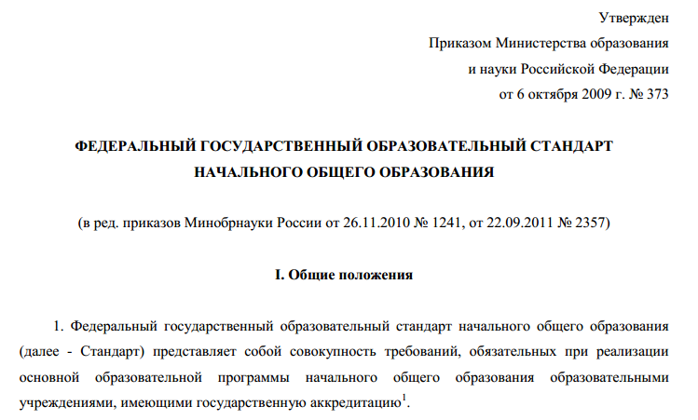

Slide 4
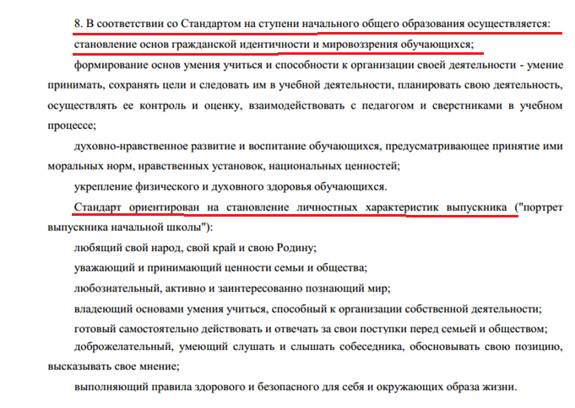


Slide 5
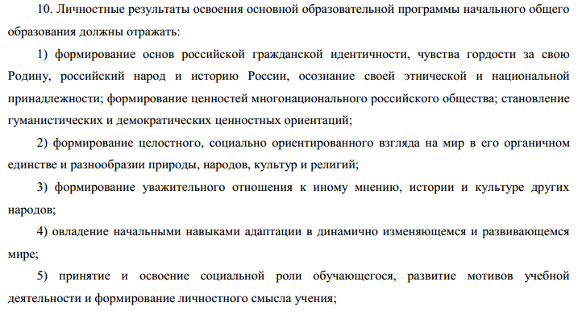
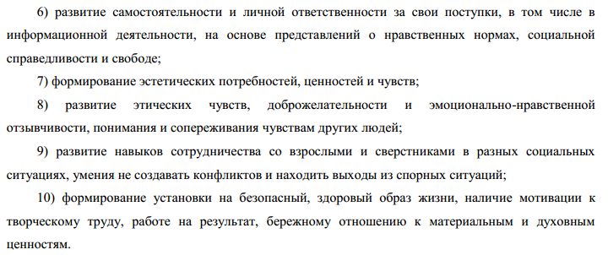
Личностные
результаты
освоения основной
образовательной
программы
начального
образования

Slide 6
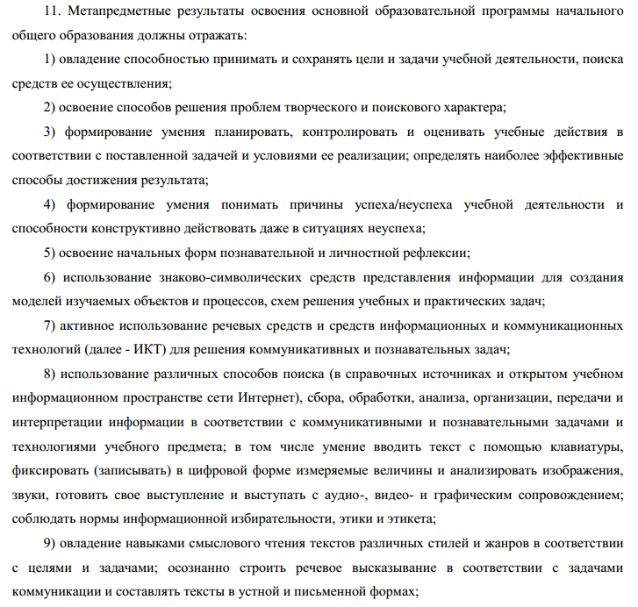
Метапредметные
результаты
освоения основной
образовательной
программы
начального
образования

Slide 7

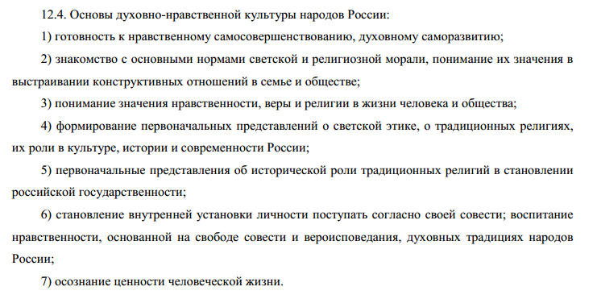
Предметные результаты
освоения основной
образовательной программы
начального образования

Slide 8

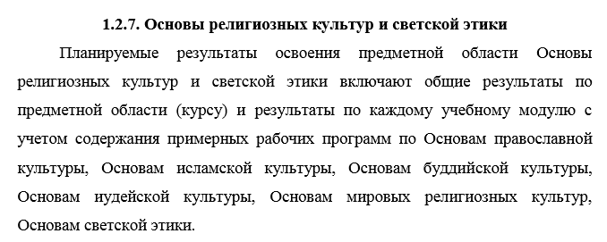

Slide 9
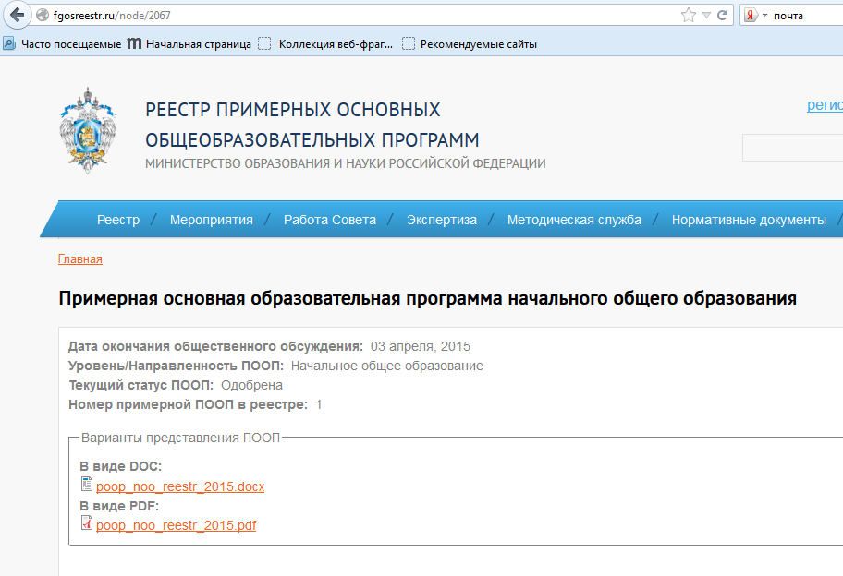

Slide 10
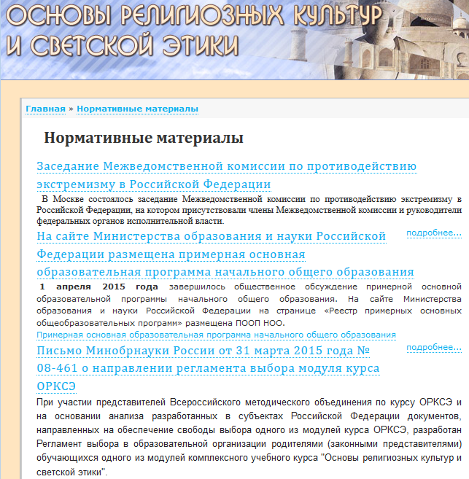

Slide 11
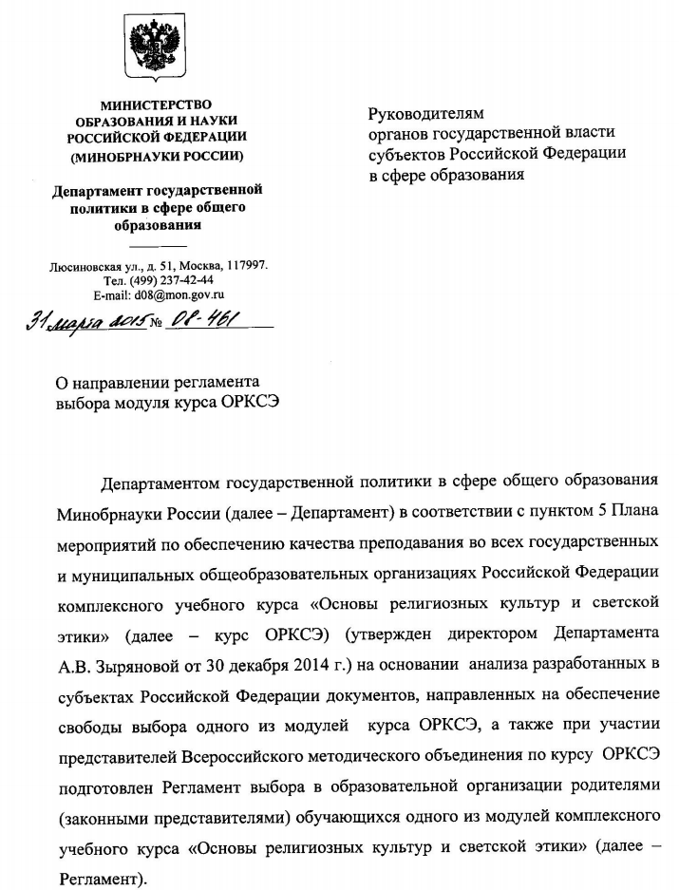

Slide 12
Регламент
выбора в образовательных организациях родителями (законными представителями) обучающихся одного из модулей комплексного учебного курса «ОРКСЭ»
1. Общие положения.
2. Порядок выбора.
2.1. Предварительный этап.
Информирование родителей (законных представителей) обучающихся о праве на выбор.
2.2. Основной этап. Проведение родительского собрания.
1) Вводное выступление ответственного или руководителя (директора) образовательной организации по теме собрания.
2) Представление учителей по всем модулям курса ОРКСЭ.
3) Представление содержания образования по модулям курса ОРКСЭ.
Родителям (законным представителем) должны быть последовательно представлены все модули курса ОРКСЭ вне зависимости от предполагаемого выбора родителей (законных представителей) обучающихся.
Представление содержания образования по каждому из модулей курса ОРКСЭ должно включать краткий рассказ о содержании данного модуля, целях и ожидаемых результатах образования, используемом учебно-методическом обеспечении. 4) Ответы на вопросы родителей (законных представителей) обучающихся.
5) Заполнение родителями (законными представителями) обучающихся личных заявлений. представителей) обучающегося.
6) Сбор заполненных родителями (законными представителями) личных заявлений, проверка правильности их оформления, сверка числа личных заявлений по списку учащихся каждого класса.
2.3. Заключительный этап. Подведение итогов выбора. По каждому классу должен быть оформлен протокол родительского собрания класса Протокол должен быть подписан классным руководителем и председателем родительского комитета класса.
3. Особые условия.
3.1. Допускается предварительный сбор заявлений от родителей (законных представителей), которые могут отсутствовать в период выбора в образовательной организации и соответственно на родительском собрании по уважительным причинам.
3.2. В исключительных случаях допускается изменение выбора родителями (законными представителями) после подведения итогов родительских собраний и направления информации в органы управления образованием.

Slide 13
Организации, осуществляющие образовательную деятельность по основным образовательным программам, вправе в течение пяти лет использовать в образовательной деятельности учебники, приобретенные до вступления в силу Приказа Минобрнауки № 253 от 31 марта 2014 г «Об утверждении федерального перечня учебников, рекомендуемых к использованию при реализации имеющих государственную аккредитацию образовательных программ начального общего, основного общего, среднего общего образования».
Это относится только к учебникам федеральных перечней, рекомендованных (допущенных) к использованию в образовательном процессе в общеобразовательных учреждениях в 2013/14 учебном году.
Департамент образования Ярославской области в письме «Об использовании учебников» от 14.05.2014 г. № 1172/01-10 указывает, что при наличии в школьной библиотеке необходимого количества учебников для 1-4 классов образовательные организации могут использовать для преподавания модулей ОРКСЭ учебники «Школа 2100».

Slide 14
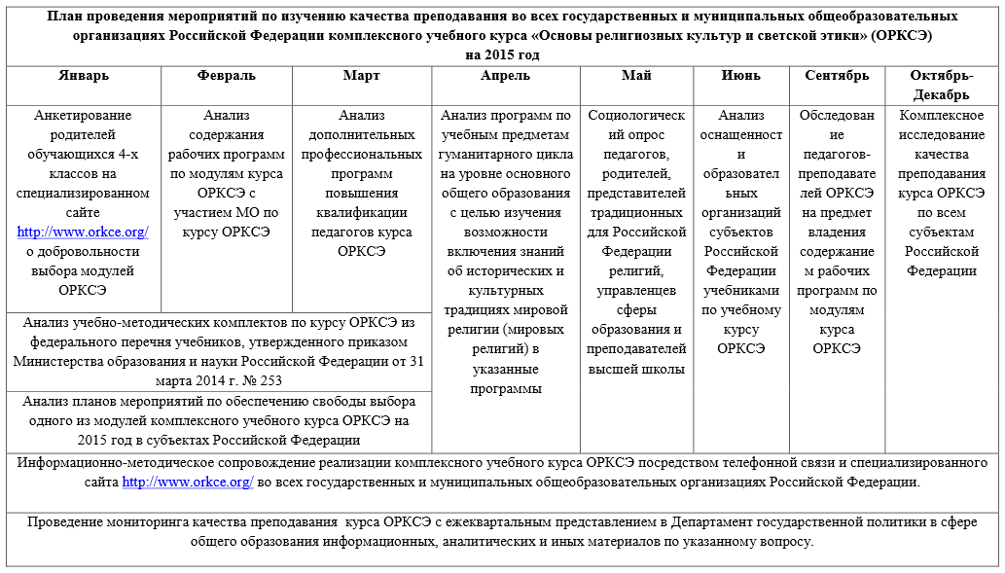

Slide 15

Ежеквартальный мониторинг внедрения курса ОРКСЭ в образовательные учреждения включает следующие критерии:
Сведения о количестве обучающихся и
выборе обучающими или родителями (законными представителями) учебных модулей.
2. Общая информация об обеспеченности учебниками и учебными пособиями обучающихся, изучающих комплексный курс ОРКСЭ.
3. Учебно-методическое обеспечение и информационное сопровождение введения комплексного курса ОРКСЭ в ОУ.
4. Подготовка кадров к преподаванию курса ОРКСЭ.
5. Данные о кадровом составе, привлеченном для реализации комплексного курса «Основы религиозных культур и светской этики».
С целью получения системной и оперативной информации о степени удовлетворенности введением курса ОРКСЭ педагогов, родителей, обучающихся, своевременного предотвращения возможных рисков и негативных последствий в субъектах РФ проводятся социологические опросы или анкетирование

